Slide 1
Usaha dan energi: Contoh soal (tutorial)
Sparisoma Viridi
Nuclear Physics and Biophysics Research Division
Department of Physics, Institut Teknologi Bandung, Bandung 40132, Indonesia
20220921-v2| https://doi.org/10.5281/zenodo.7098238

Slide 2
Kerangka
Topik, Subtopik, Capaian Belajar 3
Soal tutorial 2020-1 7
Soal tutorial 2022-1 14
Diskusi 22

Slide 3
Topik, Subtopik, Capaian Belajar

Slide 4
Topik dan subtopik
Topik Usaha dan Energi
Subtopik Definisi usaha, Energi kinetik, dan Teorema usaha-energi kinetik. Energi potensial. Gaya konsevatif. Hukum kekekalan energi. Gaya tak konservatif.
Harry Mahardika (Koord.), “Satuan Acara Perkuliahan Matakuliah Fisika Dasar IA (FI – 1101) Semester I 2022-2023”, Prodi Sarjana Fisika, FMIPA, ITB, 18 Aug 2022, url https://cdn-edunex.itb.ac.id/39012-Elementary-Physics-IA/106799-W01-Kinematika-Benda-Titik/46817-Kampus-SAP-Review/1661119628985_SAP-FIDAS-1A-2022-2023-ver-180822.pdf [20220824]

Slide 5
Tujuan Instruksional Khusus
Kemampuan menyelesaikan persoalan mekanika dengan konsep usaha-energi kinetik.
Pemahaman hubungan gaya konservatif, energi potensial dan hukum kekekalan energi kinetik.
Pemahaman penggunaan konsep kekekalan energi mekanik jika gaya tak konservatif ikut terlibat.

Slide 6
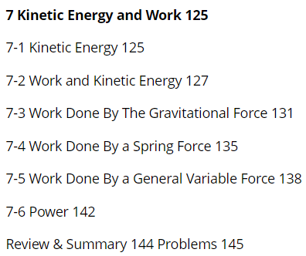
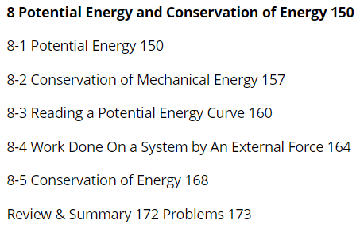
Pustaka utama
David Halliday, Robert Resnick, Jearl Walker, “Halliday and Resnick's Principles of Physics, 11th Edition, Global Edition”, Wiiley, Jan 2020,
url https://www.wiley.com/en-gb/Halliday+and+Resnick's+Principles+of+Physics,+11th+Edition,+Global+Edition-p-9781119454014#content-section [20220918].

Slide 7
Soal tutorial 2020-1

Slide 8
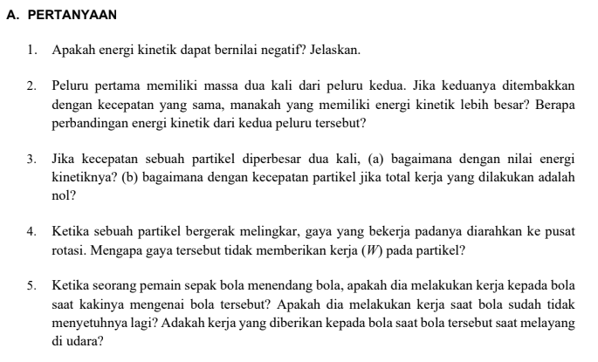
Harry Mahardika (Koord.), “Modul Tutorial 3 Fisika Dasar IA (FI-1101) Semester 1 Tahun Akademiki 2020-2021”, Prodi Sarjana Fisika, FMIPA, ITB, 2020, url https://drive.google.com/file/d/10iyXqDXRKf129K4KlpyiR3XvJ942rF8l/view [20220921]

Slide 9
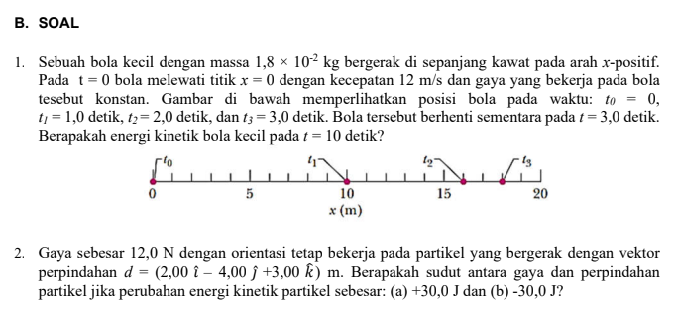
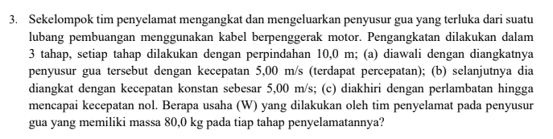

Slide 10
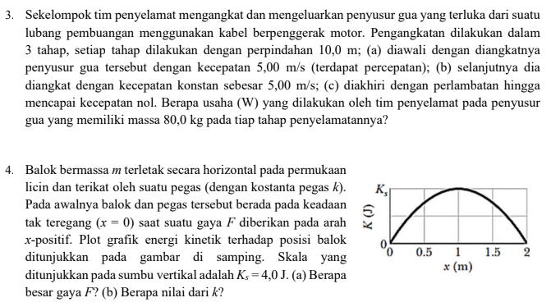

Slide 11
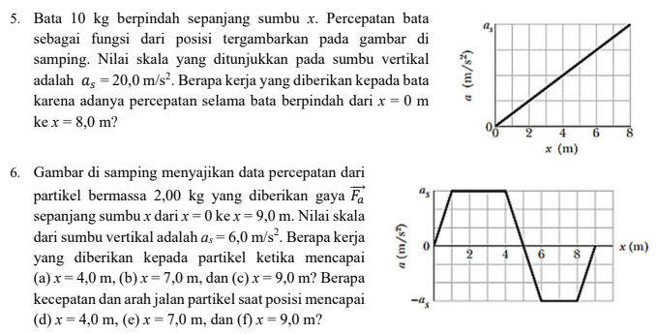

Slide 12
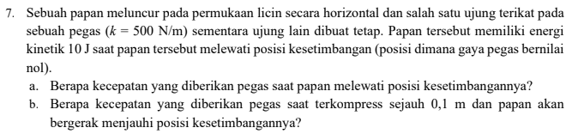
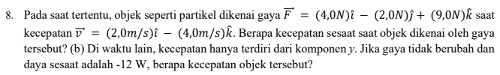

Slide 13
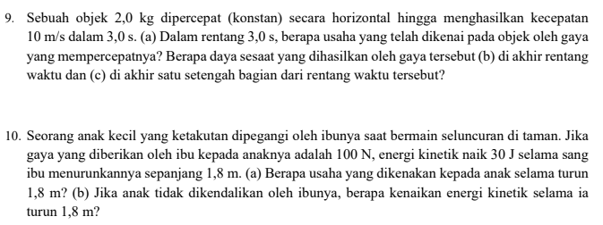

Slide 14
Soal tutorial 2022-1

Slide 15
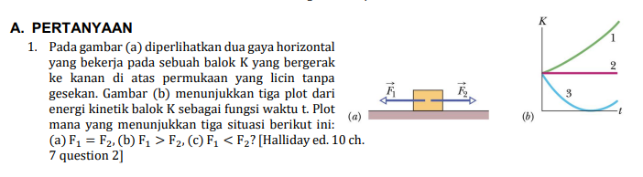
Harry Mahardika (Koord.), AO, PW, “Modul Tutorial 3 Fisika Dasar IA (FI-1101) Semester 1 Tahun Akademiki 2022-2023”, Prodi Sarjana Fisika, FMIPA, ITB, 2020, url https://cdn-edunex.itb.ac.id/43779-Elementary-Physics-IA-Parallel-Class/117328-Usaha-dan-Energi/1663535095106_SOAL-Modul-3-Fidas-IA_2022-2023.pdf [20220921]

Slide 16
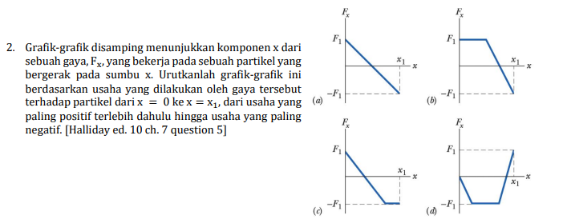
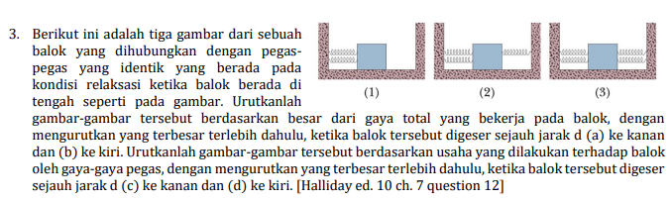

Slide 17
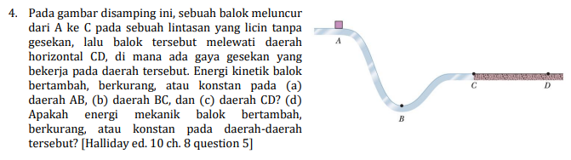
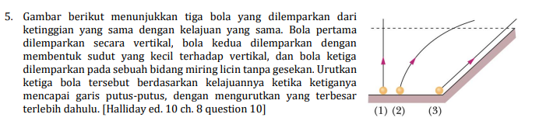

Slide 18
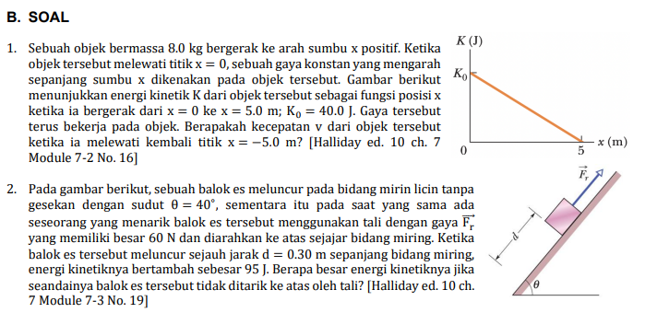


Slide 19
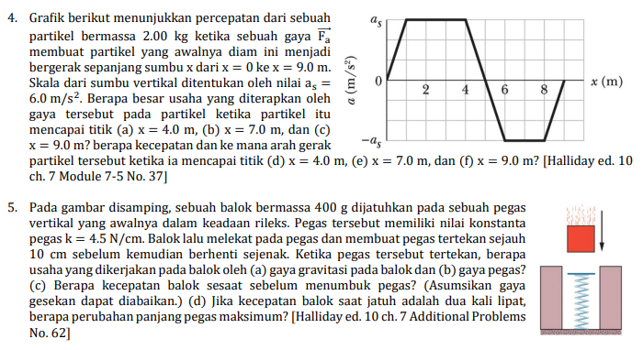

Slide 20
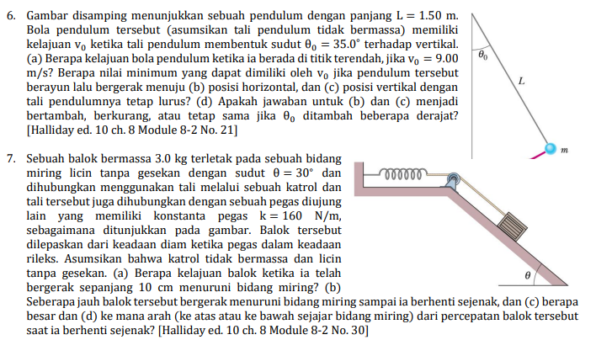

Slide 21
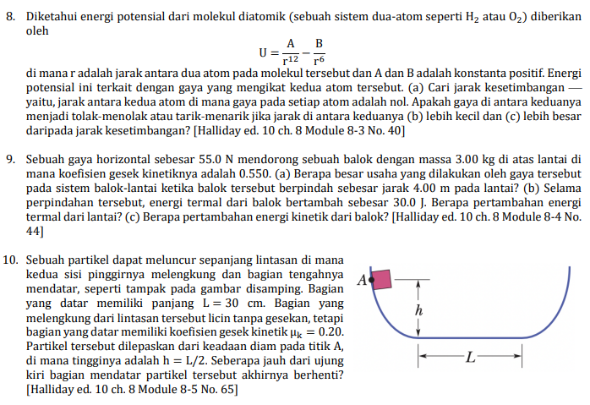

Slide 22
Diskusi

Slide 24
Diskusi
Mari berdiskusi ☺
Komentar dan saran dapat disampaikan ke https://github.com/dudung/py-jupyter-notebook/issues/6

Slide 25
Terima kasih

